Slide 1
Национальное космическое агентство Республики Казахстан (Казкосмос)
Правительственный час
Актуальные вопросы создания космической отрасли в Республике Казахстан
Председатель НКА РК
Мусабаев Т.А.
г. Астана
10 декабря 2012 года

Slide 2

Космическая деятельность
Национальное космическое агентство Республики Казахстан (Казкосмос)
Представляет собой одну из самых приоритетных и наукоемких областей человеческой деятельности. Это яркий показатель демонстрации уровня развития любого современного государства, его экономического, научного, технического и оборонного потенциала.

Slide 3
«Космическая деятельность – это сфера, где мы имеем шанс добиться конкретных результатов при партнерстве с отечественным и транснациональным бизнесом»
Национальное космическое агентство Республики Казахстан (Казкосмос)
Президент Республики Казахстан
Н.А.Назарбаев

Slide 4
Закон «О космической деятельности»
Национальное космическое агентство Республики Казахстан (Казкосмос)
Подписан Президентом страны 6 января текущего года
Впервые законодательно закреплена правовая основа для осуществления космической деятельности на территории Казахстана.
Принятие Закона способствует развитию космической деятельности, расширению и укреплению международных связей республики.

Slide 5
Государственная программа развития космической деятельности на 2005-2007 годы
Национальное космическое агентство Республики Казахстан (Казкосмос)
Получен ряд положительных результатов
Однако были и серьезные недоработки, связанные с отсутствием единого государственного органа, отвечающего за космическую деятельность

Slide 6

Создание Казкосмоса
Национальное космическое агентство Республики Казахстан (Казкосмос)
27 марта 2007 года Указом Президента Республики Казахстан Назарбаева Н.А. образовано Национальное космическое агентство Республики Казахстан (Казкосмос). Казкосмос – является уполномоченным государственным органом Правительства Республики Казахстан в сфере космической деятельности.

Slide 7
Результаты анализа
Национальное космическое агентство Республики Казахстан (Казкосмос)
не имеет нормативной правовой базы, регулирующей отношения в космической сфере;
не имеет достаточной научно-технической базой для создания ракетно-космической техники
не имеет развитого космического сегмента.
недостаток в специалистах, которые обладают практическим опытом, навыками и умениями разработки космической техники.

Slide 8
Национальное космическое агентство Республики Казахстан (Казкосмос)
Государственная программа по индустриально-инновационному развитию страны на 2010-2014
Главная задача в сфере космической деятельности – создание полноценной космической отрасли как наукоемкого и высокотехнологичного сектора экономики, способствующего ускорению индустриально-инновационного развития республики, укреплению национальной безопасности и обороны, развитию науки и высоких технологий.

Slide 9
Предпосылки развития космической деятельности
Национальное космическое агентство Республики Казахстан (Казкосмос)
Приоритетный сектор «экономики будущего»
  всемерная государственная поддержка: 90 млрд. тенге. за последние три года
Наличие космодрома «Байконур»
  возможность для участия в производимых с него запусках КА
  накопление опыта и потенциала
Стратегическое партнерство с ведущей мировой космической компанией EADS Astrium
  успех реализации сложных космических проектов

Slide 10
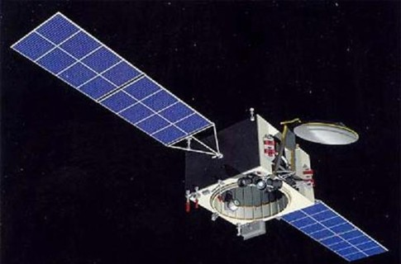
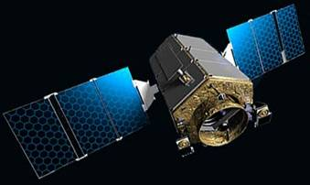
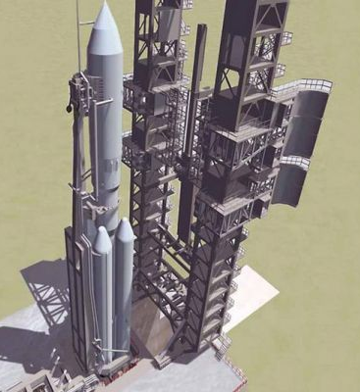
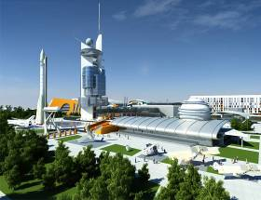
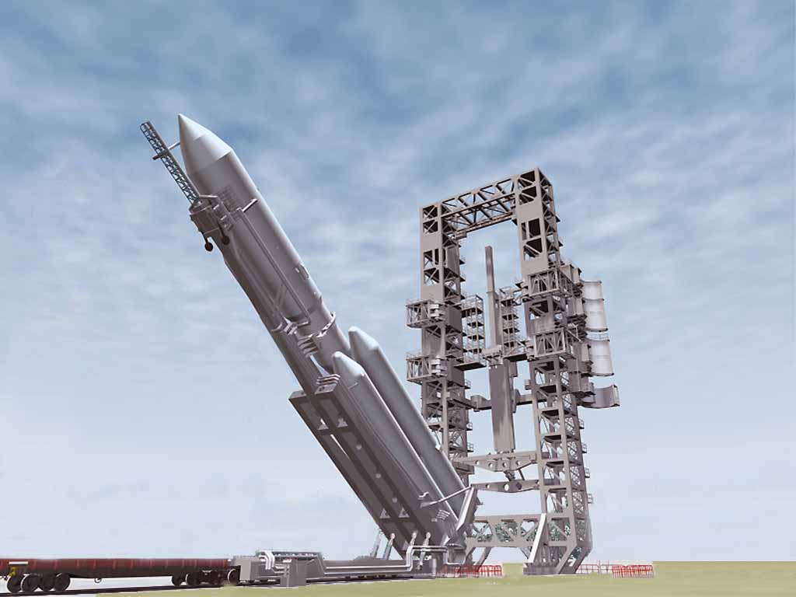
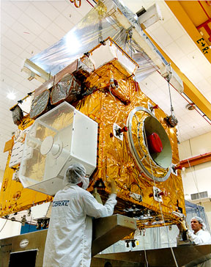
Национальное космическое агентство Республики Казахстан (Казкосмос)
Инвестиционные проекты реализуемые Казкосмосом
создание и запуск космических аппаратов (КА) связи и вещания серии «KazSat»;
создание Национальной космической системы дистанционного зондирования Земли (ДЗЗ);
строительство и оснащение сборочно-испытательного комплекса космических аппаратов (СбИК КА);
создание космического ракетного комплекса (КРК) «Байтерек»

Slide 11
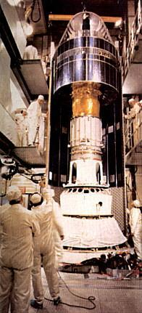
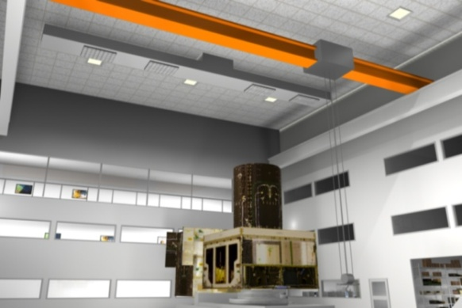
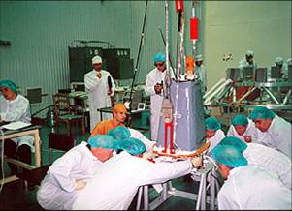
Создание Сборочно-испытательного комплекса
Национальное космическое агентство Республики Казахстан (Казкосмос)
Завершено проектирование оборудования испытательных участков.
Ведутся работы по изготовлению технологического оборудования СбИК и СКТБ.
Ведется строительство зданий и сооружений сборочно-испытательного комплекса и специального конструкторско-технологического бюро.

Slide 12
Национальное космическое агентство Республики Казахстан (Казкосмос)
Создание космической системы дистанционного зондирования Земли
завершены этапы проектирования космической системы;
ведутся производство и испытания подсистем;
выполняются строительно-монтажные работы наземного сегмента;
во Франции проходят двухгодичную стажировку на рабочих местах по проектированию, сборке, испытанию и эксплуатации КС ДЗЗ
66 казахстанских специалистов.

Slide 13
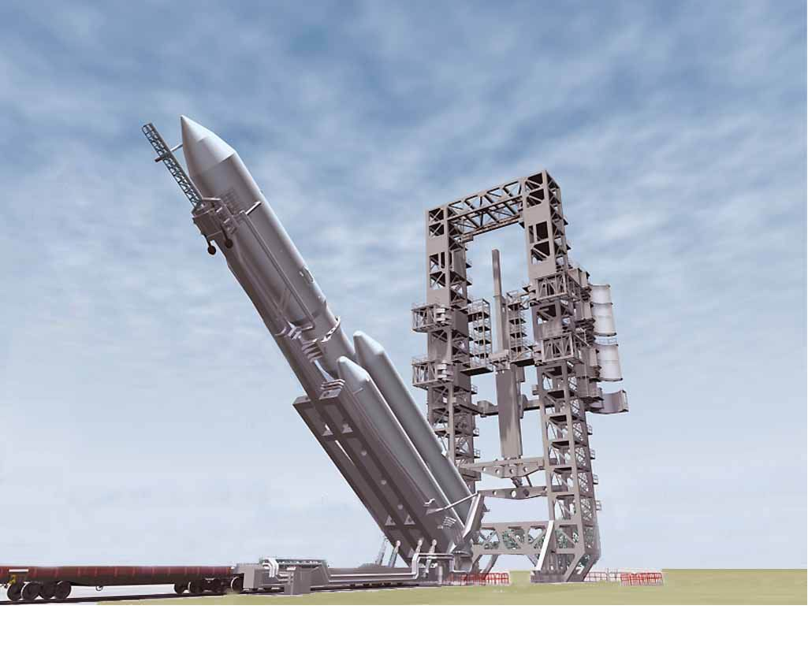
Национальное космическое агентство Республики Казахстан (Казкосмос)
Создание на космодроме «Байконур»
космического ракетного комплекса «Байтерек»
Не преодолел фазы проектных работ;
Проект испытывает ряд трудностей по причинам:
  задержка российской стороной на 47 месяцев;
  увеличение стоимости проекта более чем в 7 раз;
Ведется работа по переводу технической основы КРК «Байтерек» с РН «Ангара» на РН «Зенит».

Slide 14
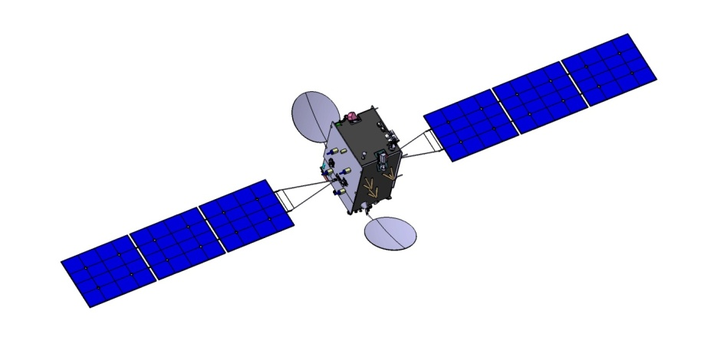
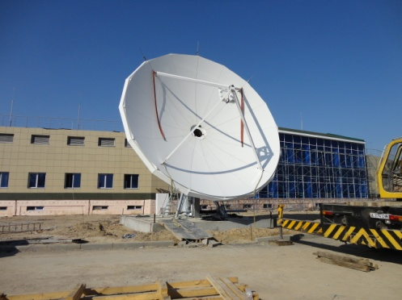
Национальное космическое агентство Республики Казахстан (Казкосмос)
Создание космической системы связи и вещания «KazSat»
«KazSat-2»
В 2011 году введен в эксплуатацию спутник «KazSat-2»;
Услуги предоставляются 9 телекоммуникационным компаниям Казахстана.
«KazSat-3»
Начата работа по созданию космического аппарата «KazSat-3»;
В настоящее время подготовлена проектно-техническая документация.
РНКУ
Завершены основные строительно-монтажные работы по созданию РНКУ спутниками «KazSat»;
В конце текущего года объект будет сдан в эксплуатацию.

Slide 15
Научные исследования в области космической деятельности
Национальное космическое агентство Республики Казахстан (Казкосмос)
Космическая отрасль должна иметь серьезный научно-технологический потенциал
Учеными выполняются прикладные научные исследования по 23 научным проектам
Разработка и применение космической техники и технологий
Результаты в области экологической безопасности
Основные проблемы развития научной и научно-технологической базы - исследовательское оборудование научных организаций морально и физически устарело, требует обновления и модернизации

Slide 16
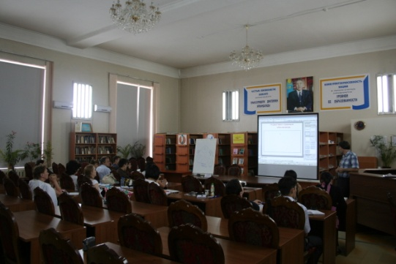
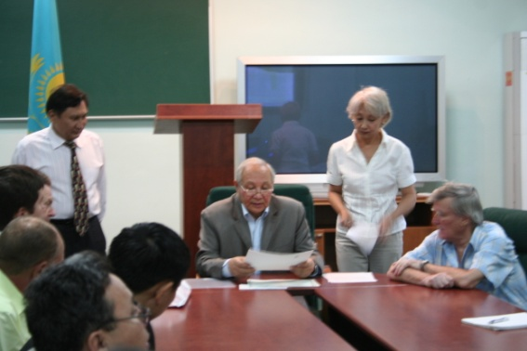
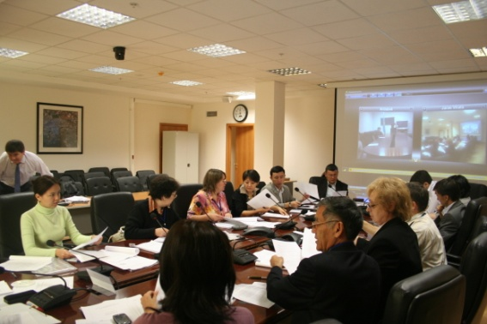
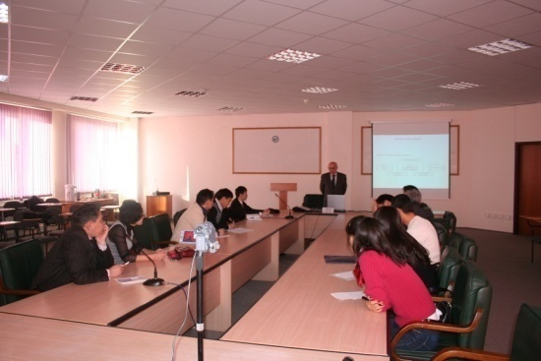
Национальное космическое агентство Республики Казахстан (Казкосмос)
Кадровое обеспечение космической отрасли
переподготовка кадров и повышение квалификации через обучающие семинары, проводимые для работников отрасли;
подготовка кадров в ВУЗах Казахстана и ближнего и дальнего зарубежья по международной программе «Болашак»;
подготовка кадров в рамках реализуемых космических проектов.

Slide 17
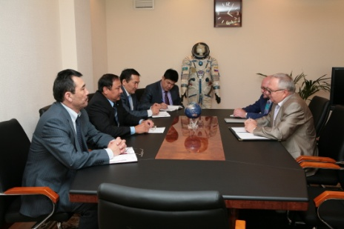
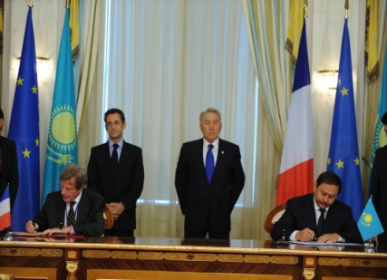
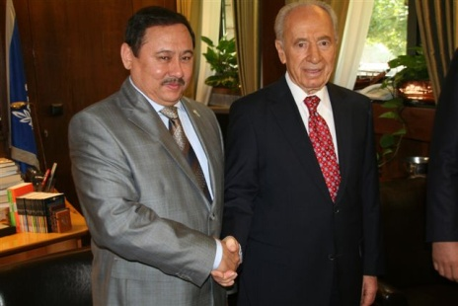
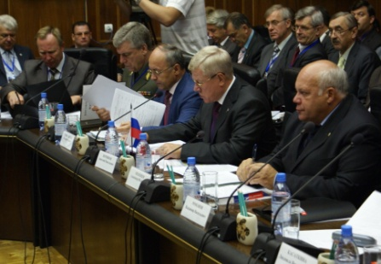











Национальное космическое агентство Республики Казахстан (Казкосмос)
Международное сотрудничество
Казкосмос развивает международное сотрудничество с государствами, являющимися мировыми лидерами в области создания космической техники и технологий
Россия
Украина
Франция
Германия
Китай
Индия
Великобритания
• Италия
• Япония
• Южная Корея
• Израиль
• Саудовская Аравия
• ОАЭ
17

Slide 18
Заключение
Национальное космическое агентство Республики Казахстан (Казкосмос)
В результате реализации космических проектов Казахстан сможет сформировать полноценную космическую отрасль, которая станет одним из «локомотивов» отечественной экономики, способствующим ускорению индустриального развития республики, укреплению национальной безопасности и обороны Казахстана.

Slide 19
Национальное космическое агентство Республики Казахстан (Казкосмос)
Благодарю за внимание!
г. Астана
10 декабря 2012 года

